Slide 1


QR-разложение
Коробейникова Алиса
Студентка группы 3824М1Пр1
Научный руководитель:
Баркалов К.А., д.т.н., доц.

Slide 2

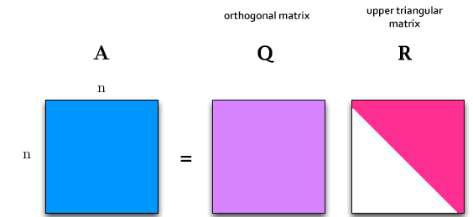
QR-разложение
Описание разложения
Описание разложения
QR-разложение матрицы – представление матрицы в виде произведения унитарной (или ортогональной матрицы) Q (QTQ=E) и верхнетреугольной матрицы R с положительными диагональными элементами.
QR-разложение является основой одного из методов поиска собственных векторов и чисел матрицы — QR-алгоритма. С помощью разложения можно решить линейную задачу наименьших квадратов и системы линейных алгебраических уравнений.
06.2025
1

Slide 3
QR-разложение
Получение разложения
Получение разложения
QR-разложение может быть получено различными методами. Проще всего оно может быть вычислено в процессе ортогонализации Грама-Шмидта. Другие методы QR-разложения основаны на отражениях Хаусхолдера и вращениях Гивенса.
06.2025
2

Slide 4
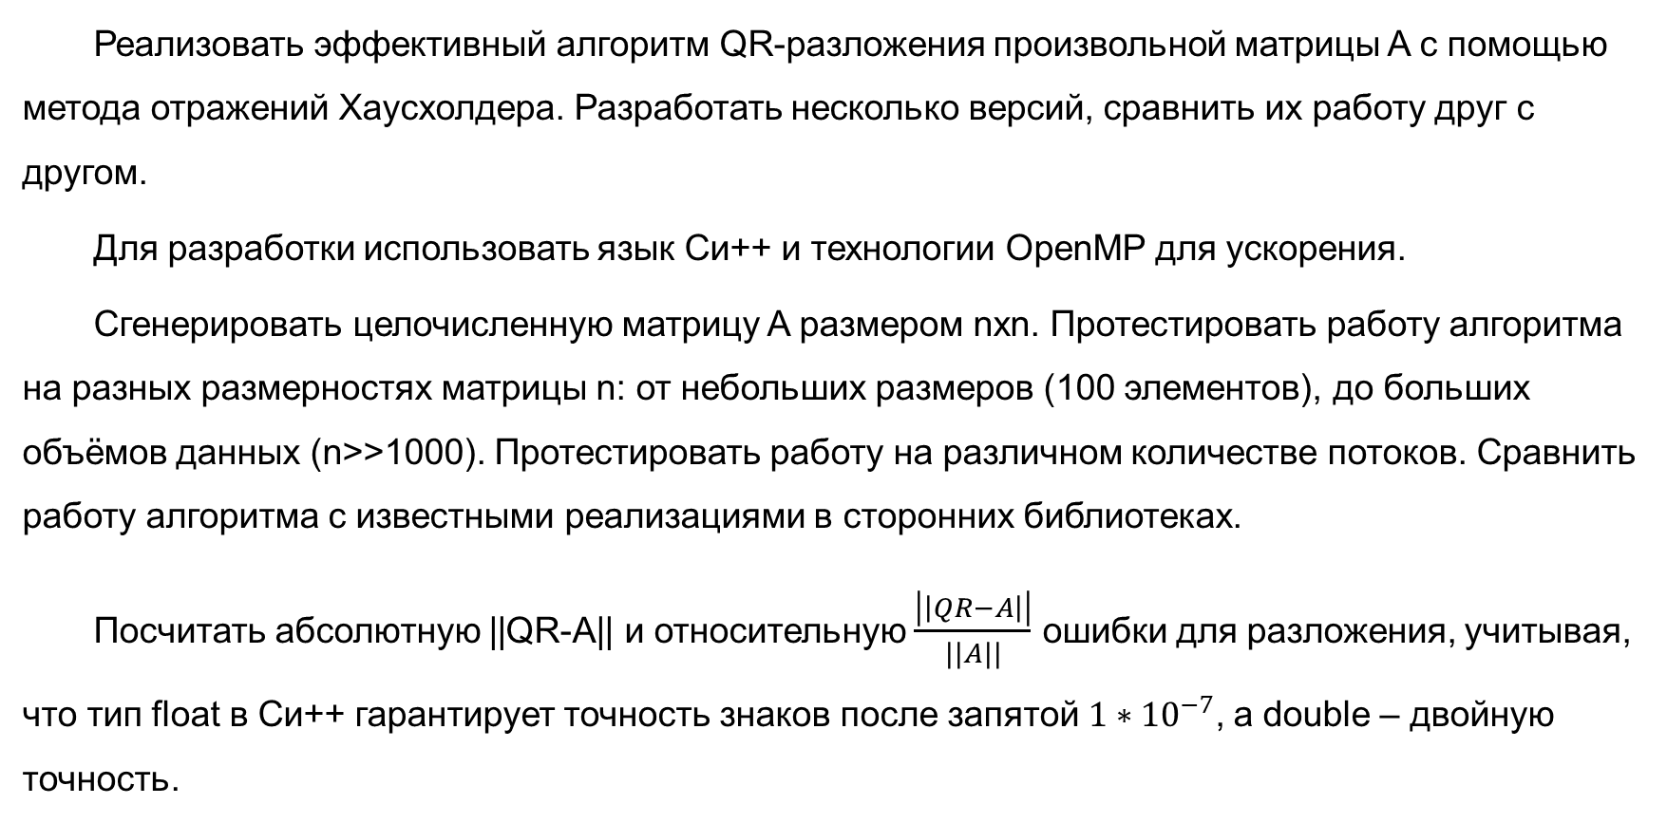
QR-разложение
Постановка задачи
Постановка задачи
Реализовать эффективный алгоритм QR-разложения произвольной матрицы A с помощью метода отражений Хаусхолдера. Разработать несколько версий, сравнить их работу друг с другом.
Для разработки использовать язык Си++ и технологии OpenMP для ускорения.
Сгенерировать целочисленную матрицу A размером nxn. Протестировать работу алгоритма на разных размерностях матрицы n: от небольших размеров (100 элементов), до больших объёмов данных (n>>1000). Протестировать работу на различном количестве потоков. Сравнить работу алгоритма с известными реализациями в сторонних библиотеках.
Посчитать абсолютную ||QR-A|| и относительную $\frac{\left|\left|QR−A\right|\right|}{||A||}$ ошибки для разложения, учитывая, что тип float в Си++ гарантирует точность знаков после запятой$1∗{10}^{−7}$, а double – двойную точность.
06.2025
3

Slide 5
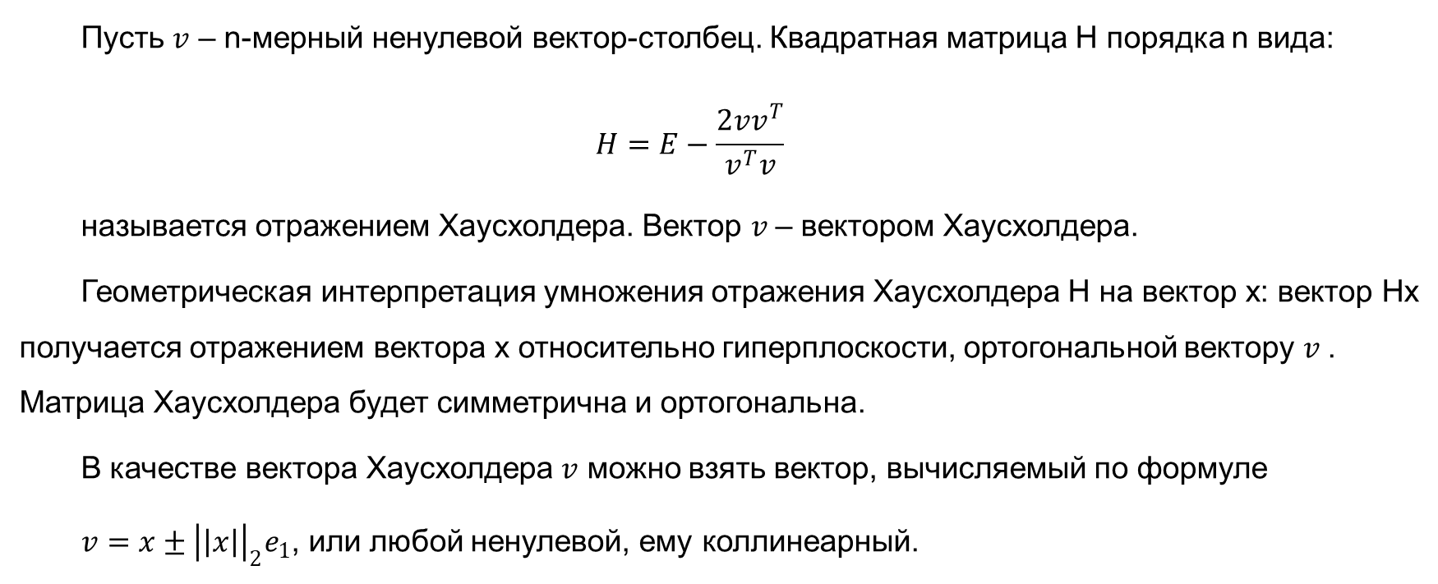
QR-разложение
Получение разложения
Метод отражений Хаусхолдера
Пусть $v$ – n-мерный ненулевой вектор-столбец. Квадратная матрица H порядка n вида:
$$H=E−\frac{2vv^{T}}{v^{T}v}$$
называется отражением Хаусхолдера. Вектор $v$– вектором Хаусхолдера.
Геометрическая интерпретация умножения отражения Хаусхолдера H на вектор x: вектор Hx получается отражением вектора x относительно гиперплоскости, ортогональной вектору $v$. Матрица Хаусхолдера будет симметрична и ортогональна.
В качестве вектора Хаусхолдера $v$ можно взять вектор, вычисляемый по формуле
$v=x±{\left|\left|x\right|\right|}_{2}e_{1}$, или любой ненулевой, ему коллинеарный.
06.2025
4

Slide 6
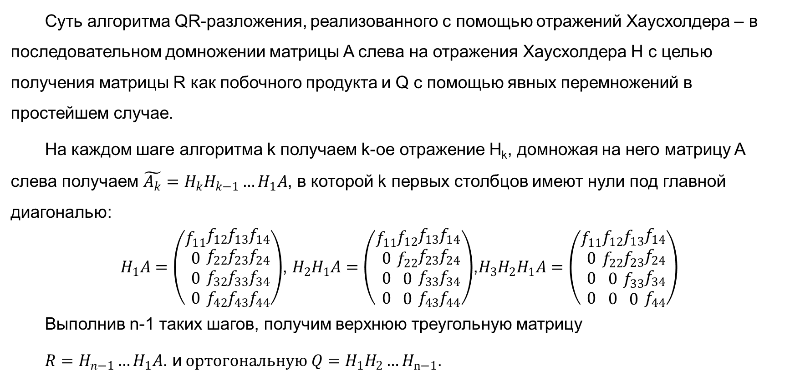
QR-разложение
Получение разложения
Применение отражений Хаусхолдера для QR-разложения
Суть алгоритма QR-разложения, реализованного с помощью отражений Хаусхолдера – в последовательном домножении матрицы A слева на отражения Хаусхолдера H с целью получения матрицы R как побочного продукта и Q с помощью явных перемножений в простейшем случае.
На каждом шаге алгоритма k получаем k-ое отражение H_{k}, домножая на него матрицу A слева получаем $\tilde{A_{k}}=H_{k}H_{k−1}…H_{1}A$, в которой k первых столбцов имеют нули под главной диагональю:
$H_{1}A=\left(\begin{aligned}f_{11} \\ 0 \\ 0 \\ 0\end{aligned}\begin{aligned}f_{12} \\ f_{22} \\ f_{32} \\ f_{42}\end{aligned}\begin{aligned}f_{13} \\ f_{23} \\ f_{33} \\ f_{43}\end{aligned}\begin{aligned}f_{14} \\ f_{24} \\ f_{34} \\ f_{44}\end{aligned}\right)$, $H_{2}H_{1}A=\left(\begin{aligned}f_{11} \\ 0 \\ 0 \\ 0\end{aligned}\begin{aligned}f_{12} \\ f_{22} \\ 0 \\ 0\end{aligned}\begin{aligned}f_{13} \\ f_{23} \\ f_{33} \\ f_{43}\end{aligned}\begin{aligned}f_{14} \\ f_{24} \\ f_{34} \\ f_{44}\end{aligned}\right)$,$H_{3}H_{2}H_{1}A=\left(\begin{aligned}f_{11} \\ 0 \\ 0 \\ 0\end{aligned}\begin{aligned}f_{12} \\ f_{22} \\ 0 \\ 0\end{aligned}\begin{aligned}f_{13} \\ f_{23} \\ f_{33} \\ 0\end{aligned}\begin{aligned}f_{14} \\ f_{24} \\ f_{34} \\ f_{44}\end{aligned}\right)$
Выполнив n-1 таких шагов, получим верхнюю треугольную матрицу
$R=H_{n−1}…H_{1}A$. и$ортогональную Q=H_{1}H_{2}…H_{n−1}$.
06.2025
5

Slide 7
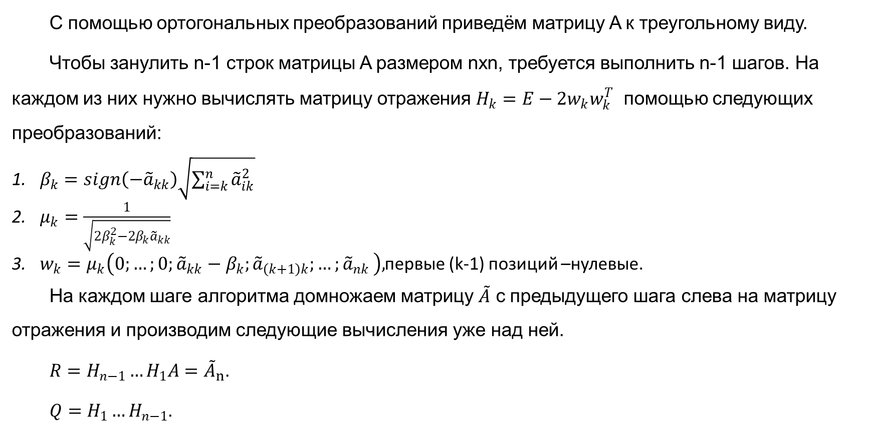
QR-разложение
Описание первой реализации
Описание первой реализации
С помощью ортогональных преобразований приведём матрицу A к треугольному виду.
Чтобы занулить n-1 строк матрицы A размером nxn, требуется выполнить n-1 шагов. На каждом из них нужно вычислять матрицу отражения $H_{k}=E−2w_{k}w_{k}^{T}$ помощью следующих преобразований:
$β_{k}=sign\left(−{\tilde{a}}_{kk}\right)\sqrt{\sum_{i=k}^{n}{{\tilde{a}}_{ik}^{2}}}$
$μ_{k}=\frac{1}{\sqrt{2β_{k}^{2}−2β_{k}{\tilde{a}}_{kk}}}$
$w_{k}=μ_{k}\left(0;…;0;{\tilde{a}}_{kk}−β_{k};{\tilde{a}}_{\left(k+1\right)k};{…;\tilde{a}}_{nk}\right),$первые (k-1) позиций –нулевые.
На каждом шаге алгоритма домножаем матрицу $\tilde{A}$ с предыдущего шага слева на матрицу отражения и производим следующие вычисления уже над ней.
$R=H_{n−1}…H_{1}A{=\tilde{A}}_{n}$.
$Q=H_{1}…H_{n−1}$.
06.2025
6

Slide 8
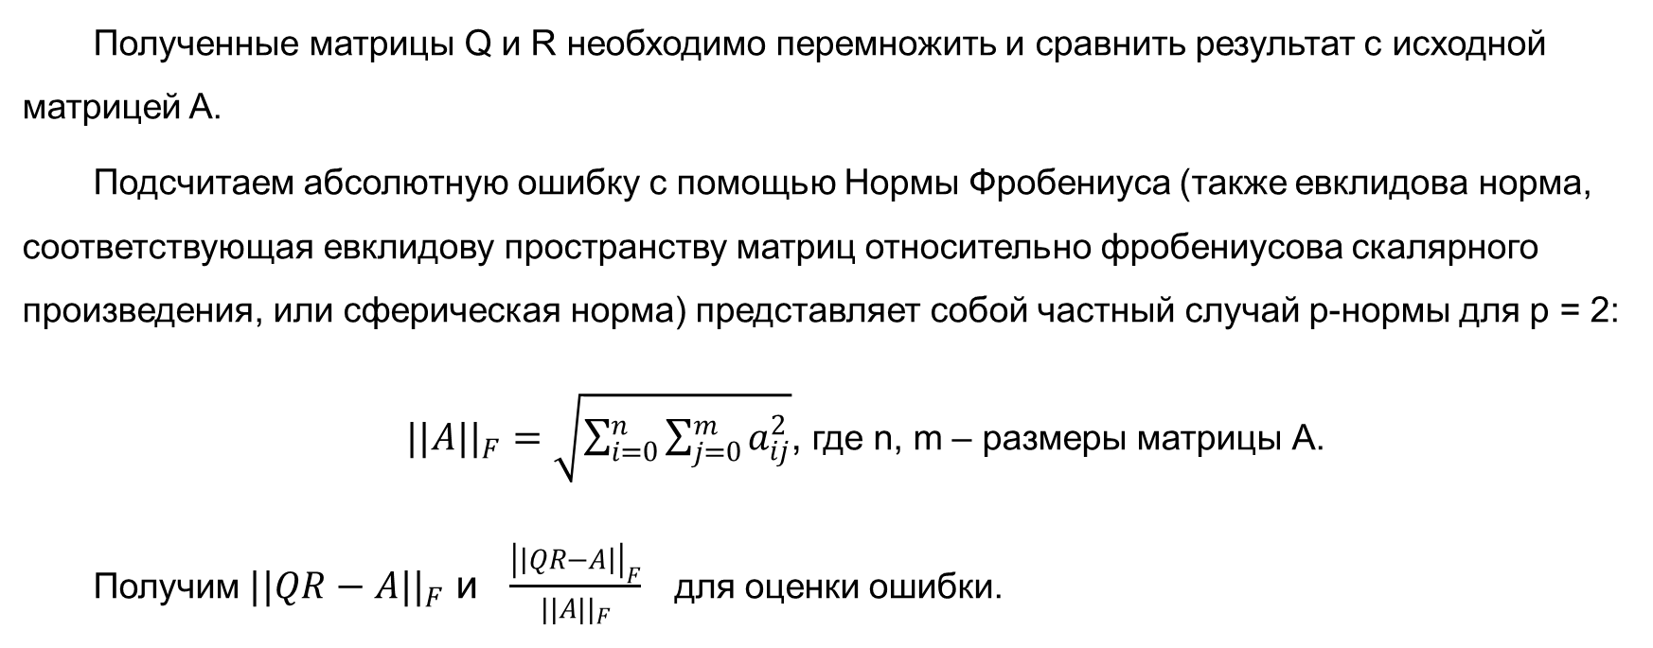
QR-разложение
Описание первой реализации
Проверка корректности
Полученные матрицы Q и R необходимо перемножить и сравнить результат с исходной матрицей A.
Подсчитаем абсолютную ошибку с помощью Нормы Фробениуса (также евклидова норма, соответствующая евклидову пространству матриц относительно фробениусова скалярного произведения, или сферическая норма) представляет собой частный случай p-нормы для p = 2:
${||A||}_{F}=\sqrt{\sum_{i=0}^{n}{\sum_{j=0}^{m}{a_{ij}^{2}}}}$, где n, m – размеры матрицы А.
Получим ${||QR−A||}_{F}$ и $\frac{{\left|\left|QR−A\right|\right|}_{F}}{{||A||}_{F}}$ для оценки ошибки.
06.2025
7

Slide 9
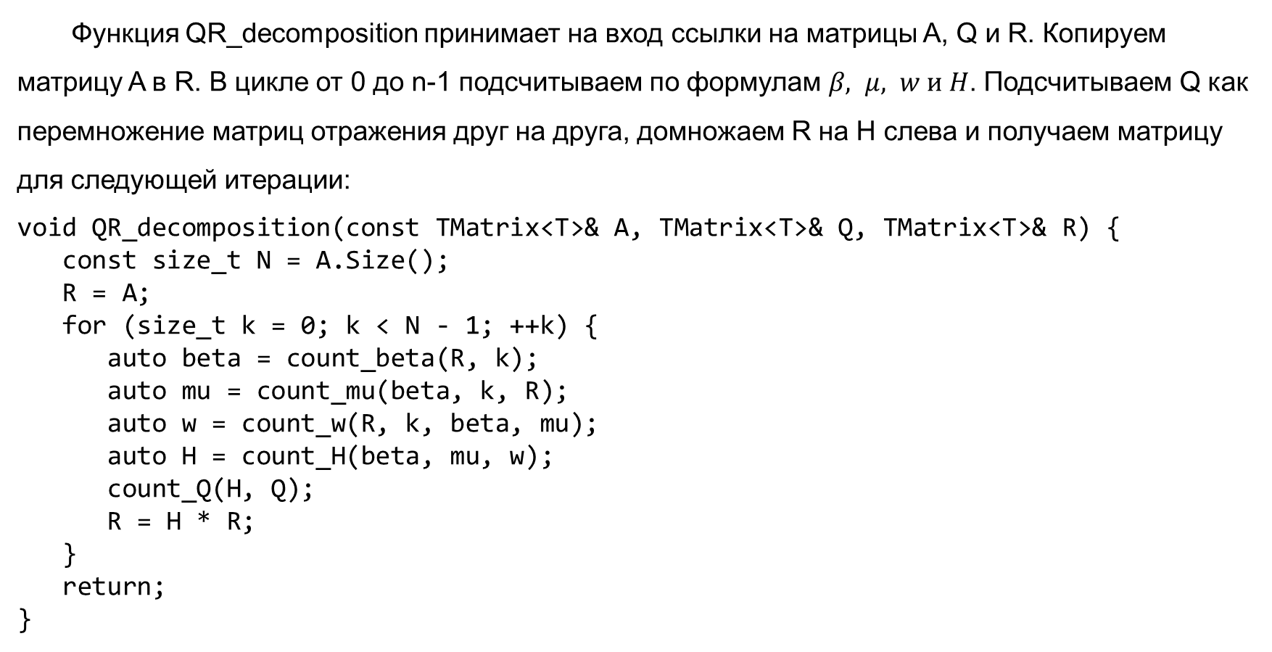
QR-разложение
Описание первой реализации
Кодирование
Функция QR_decomposition принимает на вход ссылки на матрицы A, Q и R. Копируем матрицу A в R. В цикле от 0 до n-1 подсчитываем по формулам $β, μ, w и H$. Подсчитываем Q как перемножение матриц отражения друг на друга, домножаем R на H слева и получаем матрицу для следующей итерации:
void QR_decomposition(const TMatrix<T>& A, TMatrix<T>& Q, TMatrix<T>& R) {
const size_t N = A.Size();
R = A;
for (size_t k = 0; k < N - 1; ++k) {
auto beta = count_beta(R, k);
auto mu = count_mu(beta, k, R);
auto w = count_w(R, k, beta, mu);
auto H = count_H(beta, mu, w);
count_Q(H, Q);
R = H * R;
}
return;
}
06.2025
8

Slide 10
QR-разложение
Описание первой реализации
Замеры времени
Эта реализация понятна и проста, но очень долго работает на сравнительно небольших данных. Замеры показали следующие результаты:
Размер данных | Время работы, секунды | Абсолютная ошибка | Относительная ошибка
100 | 1.41896 | 0.000746433 | 1.28803e-06
200 | 11.5924 | 0.00290193 | 2.5111e-06
300 | 56.9126 | 0.00631109 | 3.63063e-06
400 | 193.918 | 0.0112035 | 4.84842e-06
500 | 8 минут | 0.0174695 | 6.04093e-06
1000 | > 30 минут | > 0.1 | > 0.1
06.2025
9

Slide 11
QR-разложение
Описание второй реализации
Кодирование
Небольшого ускорения удалось достичь с помощью блочного умножения с размером блока 50:
TMatrix<T> operator*(const TMatrix<T>& m) const {
auto N = Size();
TMatrix<T> res(N, N, 0);
int s = 50;
#pragma omp parallel for num_threads(thread_num)
for (int i = 0; i < N; i++)
for (int jj = 0; jj < N; jj += s)
for (int kk = 0; kk < N; kk += s)
for (int j = jj; j < ((jj + s) > N ? N : (jj + s)); j++) {
T temp = 0;
for (int k = kk; k < ((kk + s) > N ? N : (kk + s)); k++)
temp += _matrix[i][k] * m[k][j];
res[i][j] += temp;
}
return res;
}
06.2025
Также использовалось распараллеливание omp parallel for, там, где это было возможно.
10

Slide 12
QR-разложение
Описание второй реализации
Замеры времени
Замеры показали следующие результаты:
Размер данных | Время работы, секунды | Абсолютная ошибка | Относительная ошибка
100 | 0.103752 | 0.00059191 | 1.02058e-06
200 | 1.07141 | 0.00073145 | 1.49418e-06
300 | 7.86116 | 0.00027259 | 1.88301e-06
400 | 29.6932 | 0.00504026 | 2.17705e-06
500 | 81.4453 | 0.00717861 | 2.47992e-06
1000 | 25 минут | 0.0215255 | 3.72178e-06
06.2025
11

Slide 13
QR-разложение
Описание второй реализации
Замеры времени
06.2025
11

Slide 14
QR-разложение
Сравнение с работой Scilab
Сравнение с работой Scilab
Сравнение результатов с работой QR-разложения из Scilab (на тех же данных):
Размер данных | Время работы, секунды | Абсолютная ошибка | Относительная ошибка
100 | 0.0066856 | 8.885e-10 | 1.5153e-10
200 | 0.0014002 | 4.441e-10 | 5.516e-10
300 | 0.0024455 | 6.951e-10 | 6.675 e-10
400 | 0.0042798 | 1.414e-8 | 1.237e-10
500 | 0.0074805 | 1.332e-8 | 1.030e-10
1000 | 0.069125 | 3.734e-10 | 1.620e-10
06.2025
12

Slide 15
QR-разложение
Что можно улучшить
Что можно улучшить
На каждом шаге умножать матрицы, образованные вычёркиванием из предыдущей матрицы k-ой строки и столбца
Отказаться от хранения и вычисления матрицы Q описанным способом
Использовать другой метод реализации отражений Хаусхолдера
Реализовать метод вращений Гивенса и сравнить два метода
Попробовать вычислять с половинной точностью
06.2025
12

Slide 16
СПАСИБО ЗА ВНИМАНИЕ!

